Slide 1






សកលវិទ្យាល័យភូមិន្ទភ្នំពេញ
​ROYAL UNIVERSITY OF PHNOMPENH
កិច្ចការស្រាវជ្រាវ
ការចាត់ចែងការងារ និងការគ្រប់គ្រងពេលវេលា
ដេប៉ាតឺម៉ង់ព៏ត៌មានវិទ្យា
បង្រៀនដោយ​ លោកគ្រូ​ : កៅ សុវណ្ណតារា
Year: 2019 - 2020
Room: M10

Slide 2

ម៉ុក ម៉ូលីនដា

Slide 3

មឿន ពុទ្ធស៊ីថា

Slide 4

រឿន វីរៈ

Slide 5

ប៊ិត សុហេង

Slide 6

ម៉ែន ច័ន្ទដារ៉ា

Slide 7

យ៉ាន់ សំបូរ

Slide 8

ក្រុមទី ២
ការចាត់ចែងការងារ និង​ការគ្រប់គ្រងពេលវេលា

Slide 9
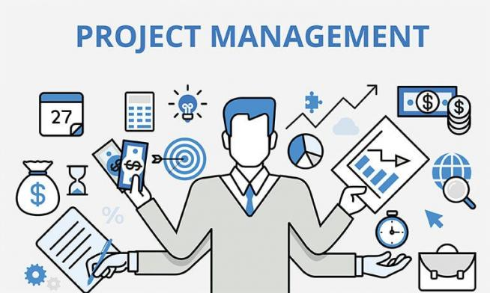
និយមន័យ
ការចាត់ចែងការងារគឺជាប្រព័ន្ធមួយក្នុងការធ្វើរចនាសម្ព័ន្ធ ការបូកបញ្ចូលគ្នា ការសម្របសម្រួលគ្នា នូវគោលដៅការងារ និងសកម្មភាពរបស់ធនធានដើម្បីទទួលបាននូវទិសដៅការងារ ។

Slide 10


១. លក្ខណៈពិសេសនៃការចាត់ចែង
ការតម្រង់ទិសឆ្ពោះទៅរកគោលដៅ
និរន្តរភាព
ភាពបត់បែន

Slide 11

២. ជំហានក្នុងការចាត់ចែង
រៀបចំផែនការ
បែងចែកការងារ
ប្រមូលផ្តុំមតិ​
ត្រួតពិនិត្យ និងកែសម្រួល

Slide 12

៣. អនុវត្តការចាត់ចែង
រៀបចំផែនការ
ពិភាក្សាជាក្រុម
បង្កើត​ភាពស្និទ្ធស្នាល

Slide 13
បែងចែកតាមសមត្ថភាព
ធ្វើការស្វែងយល់ និងសម្រេចចិត្ត
ប្រកាន់ខ្ជាន់នូវមុខងារនិងតួនាទី
មិនមើលបំណាំគ្នា
កំណត់ពេលវេលា
បែងចែកឲ្យដាច់រវាងការងារនិងរឿងផ្ទាល់ខ្លួន

Slide 14

៤. គោលបំណង​នៃការបែងចែកការងារ
ចំណេញពេលវេលា
ចំណូលអតិបរមា
ងាយស្រួលក្នុងការធ្វើការងារ
កាត់បន្ថយហានិភ័យ
អភិវឌ្ឍខ្លួនឯង

Slide 15

៥. សារៈសំខាន់នៃការបែងចែកការងារ
ទទួលបានជំនាញ និងបទពិសោធន៍
មានភាពសហការ និងមានទំនាក់ទំនងកាន់តែល្អ
អាចបែងចែកការងារទៅតាមសមត្ថភាពសមាជិក
មានភាពក្លាហាន ក្នុងការបញ្ចេញមតិ
ជោគជ័យ

Slide 16
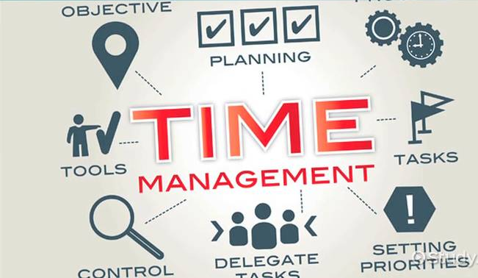
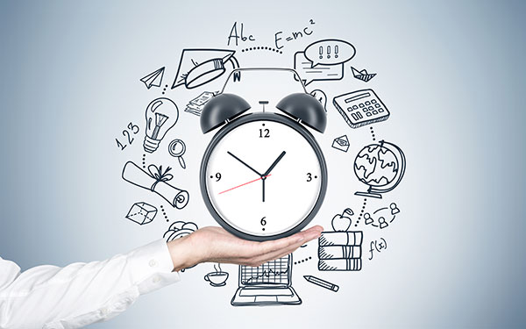
ការគ្រប់គ្រងពេលវេលា
ការគ្រប់គ្រងពេលវេលា គឺជាដំណើការនៃការរៀបចំគម្រោង និងការរៀបចំពីរបៀបបែងចែកពេលវេលារបស់អ្នកជាមួយ និងសកម្មភាពពិតប្រាកដជាក់លាក់។

Slide 17

១. ហេតុអ្វីបានជាយើងចាំបាច់ត្រូវមានការគ្រប់គ្រងពេលវេលា
ការបង្កើនសមត្ថភាពក្នុងការសម្រេចចិត្ត
​ កាត់បន្ថយភាពតានតឹង
​ មានទំនុកចិត្តក្នុងការងារ
​ ពេលវេលាជាមាសប្រាក់

Slide 18

២. គោលការណ៍នៃការគ្រប់គ្រងពេលវេលា
កំណត់គោលដៅប្រចាំថ្ងៃ
មានទំនួលខុសត្រូវ
ក្តោបក្តាប់ពេលវេលា

Slide 19
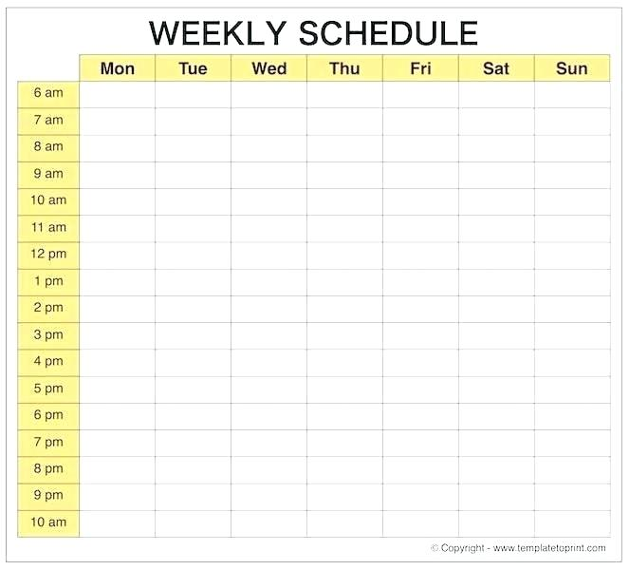
៣. ការដាក់ផែនការតាមសប្តាហ៍

Slide 20
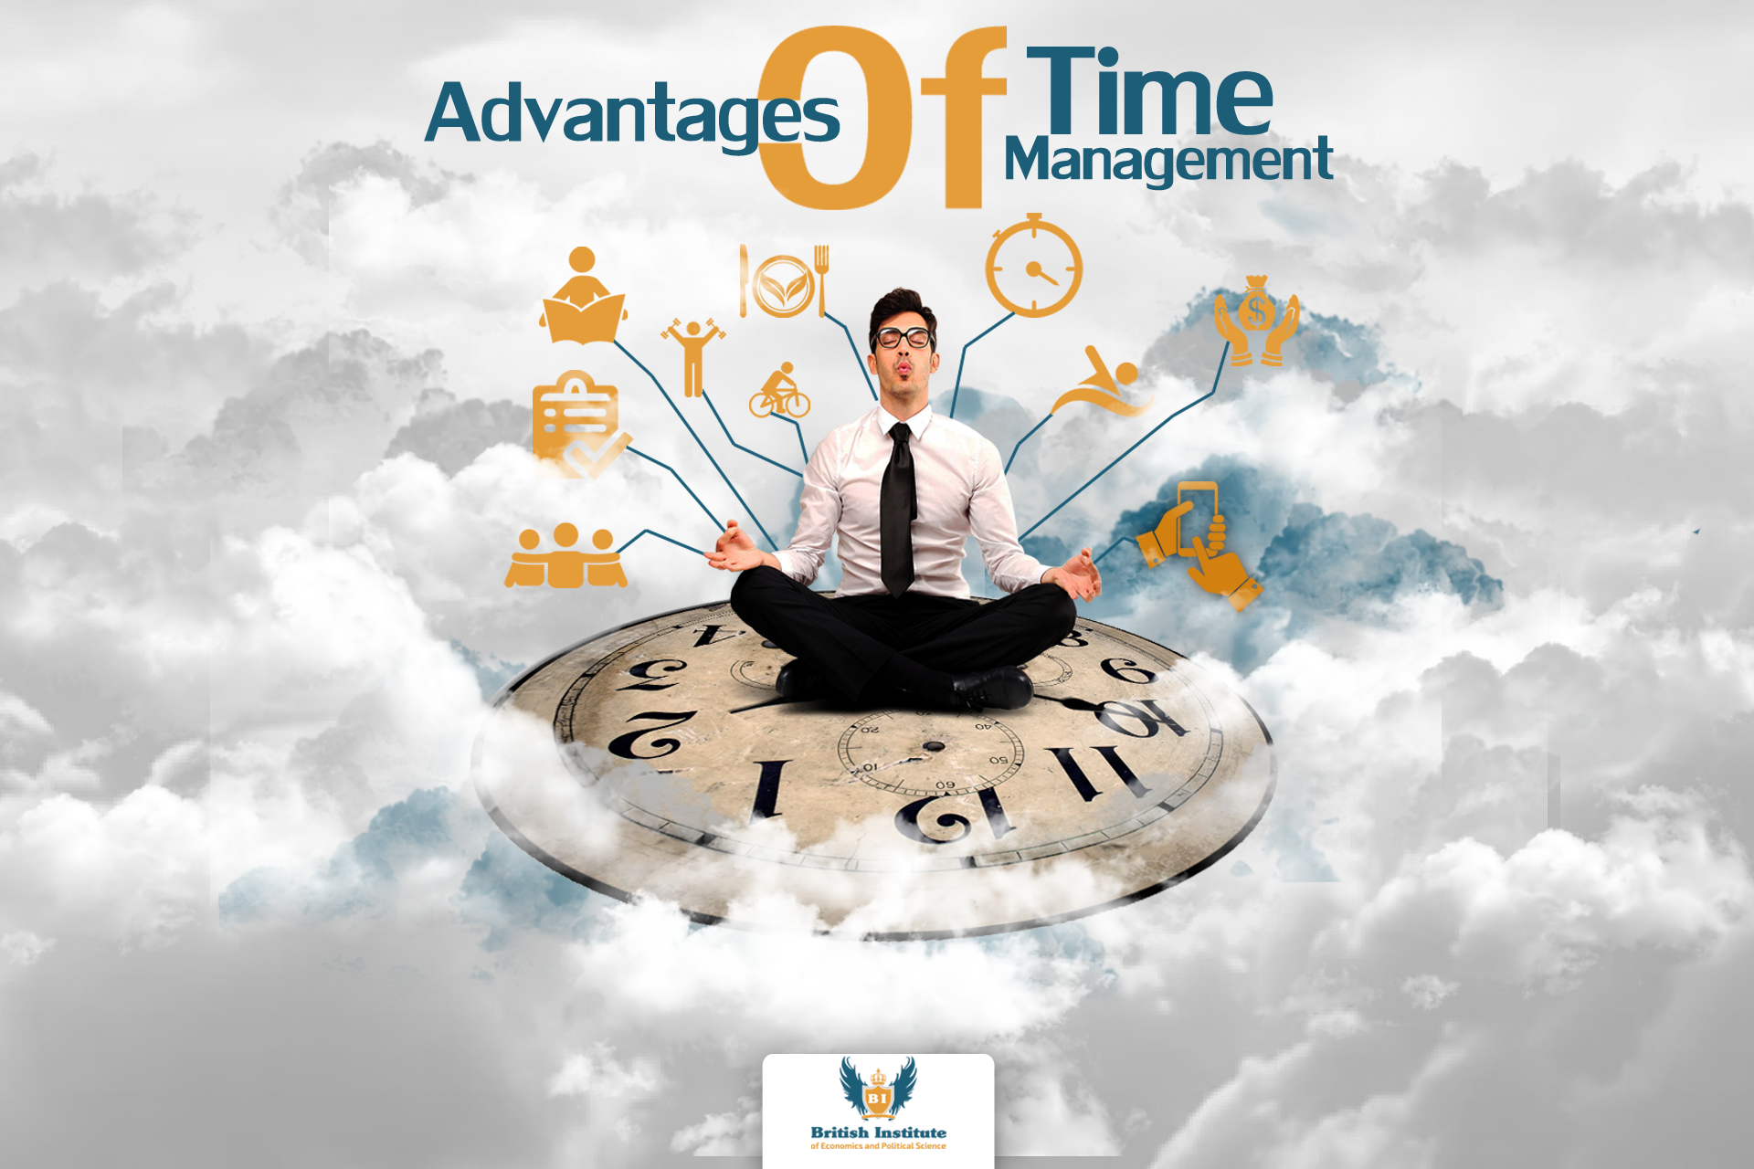
៤. អត្ថប្រយោជន៍នៃការគ្រប់គ្រងពេលវេលា
ចំណេញពេលវេលា
ធ្វើឲ្យទំនួលខុសត្រូវ
មានទំនុកចិត្ត​ និងភាពជឿជាក់
ជោគជ័យ
ដោះស្រាយបញ្ហាទាន់ពេលវេលា
មានឧបសគ្គតិចតួច
ទទួលបានការងារដែលប្រសើរ និងឡើងឋានៈ
កាត់បន្ថយភាពតានតឹង

Slide 21
